Slide 1


Đề 4 (Ứng dụng học từ vựng): Tạo một ứng dụng giúp người dùng học từ vựng mới mỗi ngày. Cung cấp tính năng kiểm tra và theo dõi tiến trình học.
Các thành viên trong nhóm
Tăng Chí Hào
Kiều Đức Thắng

Slide 2
App
TuDienHT

Slide 3

App TuDienHT là gì?
Các nội dung chính
Cài đặt và sử dụng
Vấn đề
Giải pháp
Trước và sau khi có app
Lợi ích

Slide 4


App TuDienHT là gì?
App TuDienHT là bộ từ điển tiếng Anh phong phú, đa dạng, nhỏ gọn bỏ túi với nhiều tính năng hấp dẫn giúp người học nhanh chóng mở rộng vốn từ vựng và phát triển, nói tiếng Anh tự tin và tự nhiên hơn.

Slide 5
Vấn đề, giải pháp

Slide 6

Vấn đề
Bạn đang gặp trở ngại khi học tiếng Anh?
Bạn không có nhiều thời gian?
Bạn học hay nhớ trước quên sau?
Bạn không biết bắt đầu từ đâu?
Bạn nhàm chán khi học tiếng Anh ở trường?

Slide 7
Giải pháp
Đến với app này bạn sẽ thấy việc học tiếng Anh vô cùng dễ dàng.
Các lộ trình học từ cơ bản đến nâng cao.
Các từ vựng, hình ảnh, âm thanh phong phú và được cập nhật thường xuyên.
Các tựa game hấp dẫn giúp bạn ôn lại bài học trước đó.

Slide 8
Cách cài đặt, sử dụng app

Slide 9
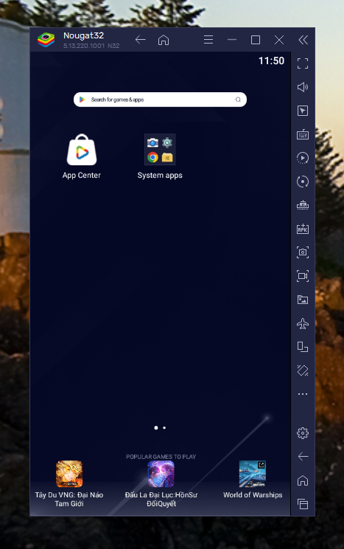
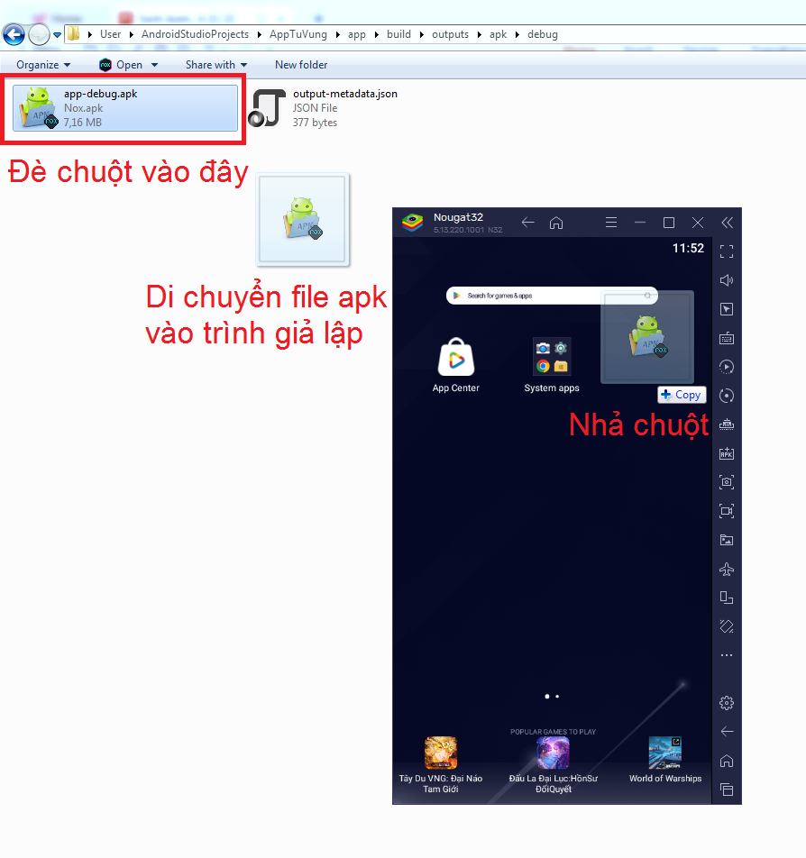
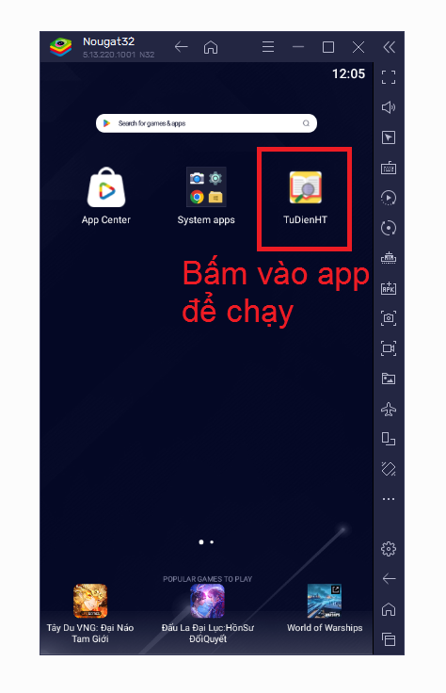
Cách cài đặt app
Sau khi có được file apk trên máy tính, hãy làm các bước sau để tiến hành cài đặt:
1
Mở điện thoại hoặc trình giả lập điện thoại trên máy tính
2
Truyền file apk vào điện thoại và chạy file đó
3
Đợi sau khi cài xong thì bấm vào cái app đã cài

Slide 10
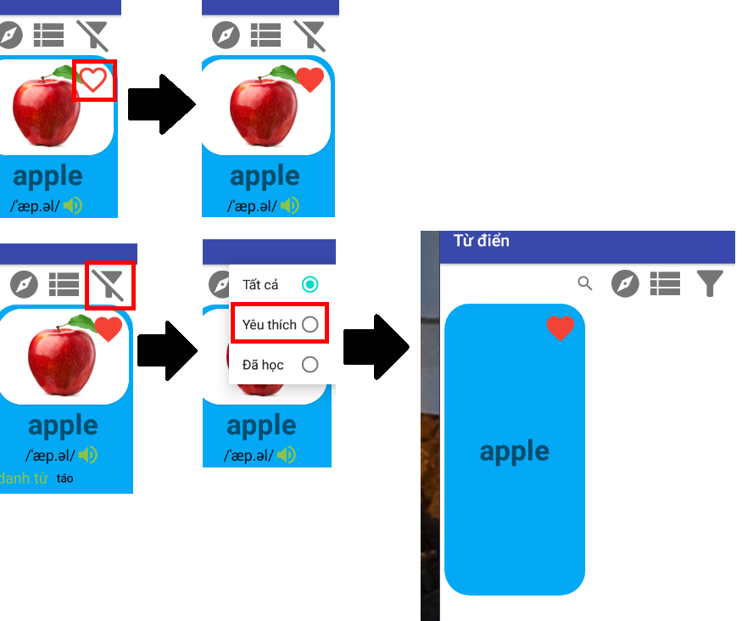
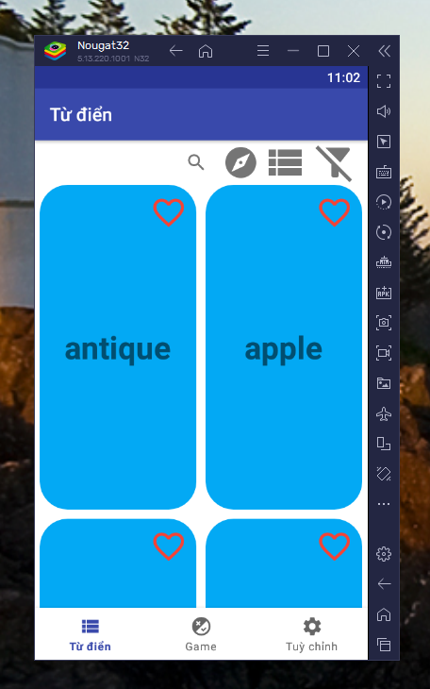
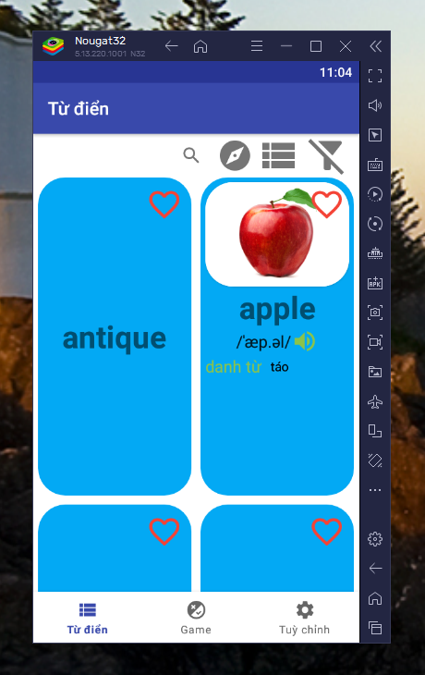
Cách sử dụng từ điển
Cách sử dụng vô cùng đơn giản
1
Mở app lên và đây là giao diện mặc định
2
Bấm vào một từ để cho biết nghĩa của từ đó, kèm với hình ảnh và phiên âm (hình cái loa)
3
Bấm vào trái tim để thích một từ. Khi này từ đó sẽ được cho vào danh sách đã thích

Slide 11
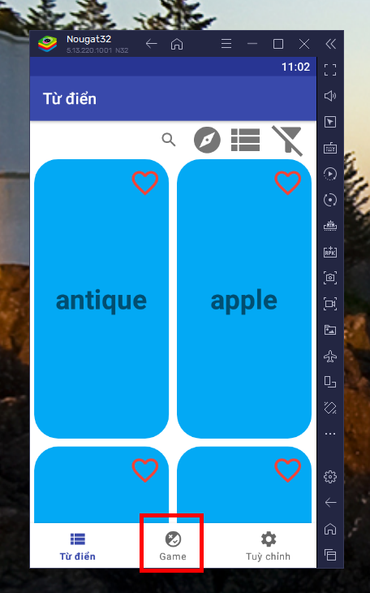
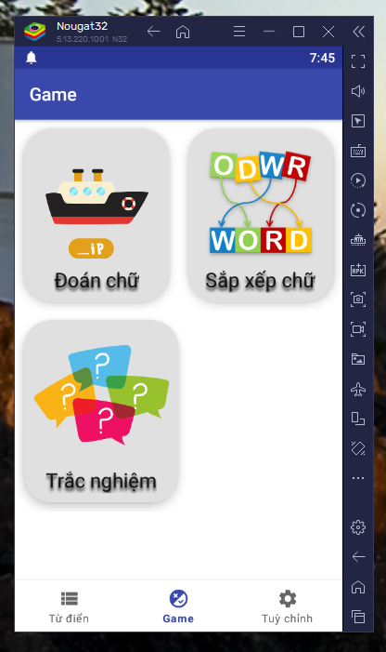
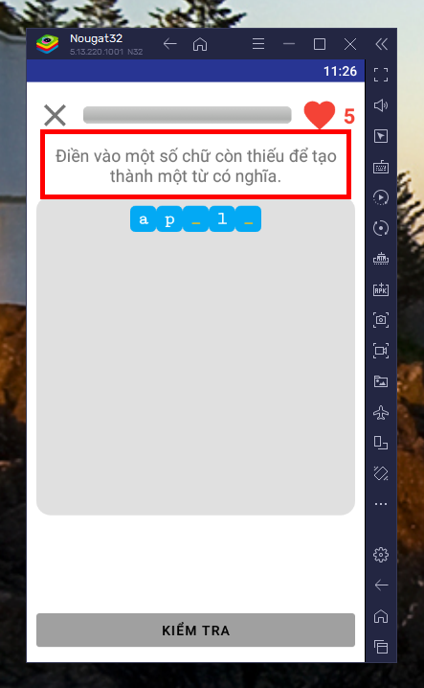
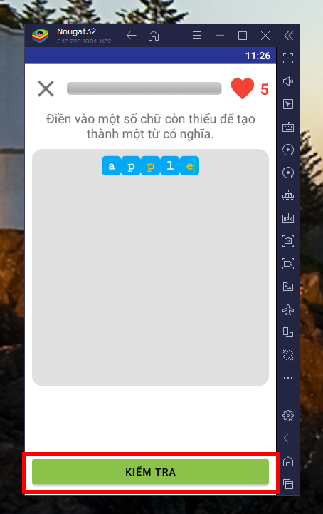
Cách chơi game từ điển
1
Bấm vào phần Game và chọn game muốn chơi
2
Làm theo yêu cầu của game
3
Nhấn kiểm tra để biết đúng hay sai

Slide 12
Trước khi có TuDienHT
Sau khi có
TuDienHT
Tự ti khi giao tiếp với người nước ngoài.
Vốn từ còn hạn chế.
Gặp trở ngại khi đi phỏng vấn.
Có thể nói tiếng Anh với người bản xứ một cách lưu loát.
Giao tiếp được tiếng Anh trong nhiều tình huống.
Công việc phỏng vấn trở nên suôn sẻ hơn.

Slide 13
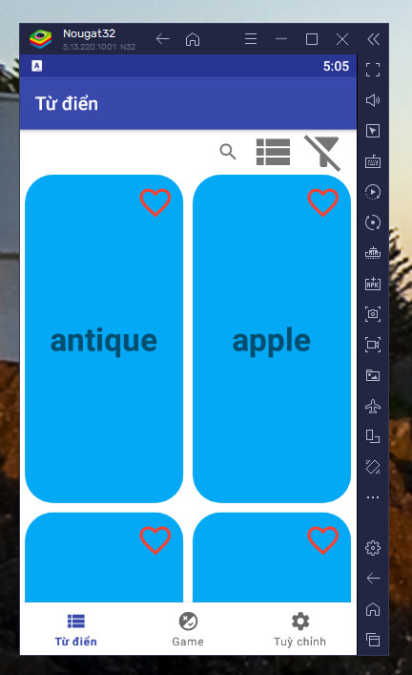
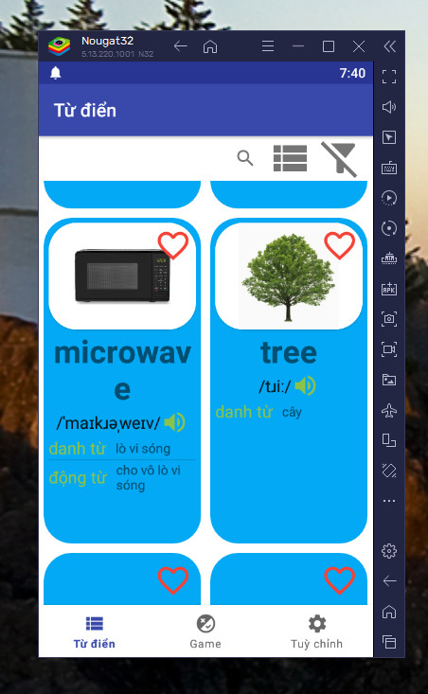

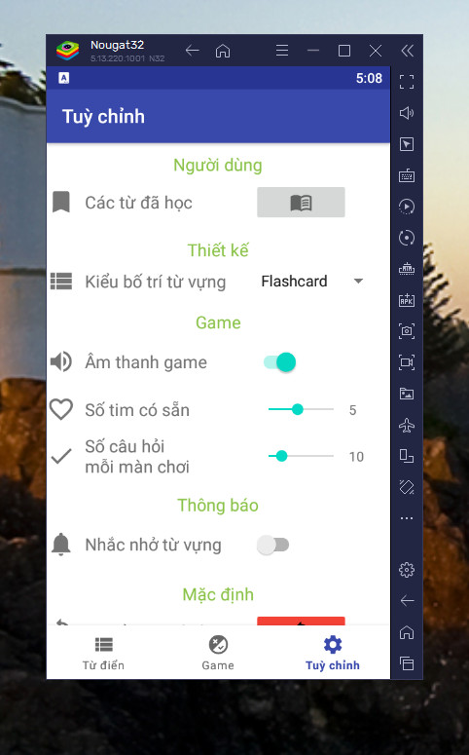
Những tính năng nổi bật
1
2
3
4
Giao diện dễ sử dụng
Hình ảnh và phiên âm
Game
Tính tùy biến cao

Slide 14
5000
Lượt tải về ngày càng tăng
4000
3000
2000
Tính đến tháng 11/2023
Lượt tải về App TuDienHT tiếp tục tăng lên theo từng thời kỳ, cho thấy nhu cầu học tiếng Anh ngày càng tăng cao của các học sinh, sinh viên.
1000
0
7/2023
8/2023
9/2023
10/2023
11/2023

Slide 15

TuDienHT có tốt hơn cách học thông thường không?
App này khác với cách học thông thường như thế nào
App này mang lại phương pháp học hiệu quả hơn so với cách học truyền thống do mỗi từ được giải nghĩa với độ chính xác tuyệt đối, tính trực quan hoá cao và cho phép nhiều người cùng sử dụng chung một thiết bị.

Slide 16
Lợi ích của app TuDienHT

Slide 17
Lợi ích mà app này mang lại
THỜI GIAN
NHỎ GỌN VỪA TÚI
PHONG PHÚ
Thời gian học linh hoạt, giúp bạn có thể thoải mái lên kế hoạch học tiếng Anh theo giờ riêng
Chỉ với chiếc điện thoại thông minh bạn có thể học ở bất cứ đâu
Bộ từ điển phong phú bao gồm hình ảnh và phiên âm giúp bạn học dê dàng hơn

Slide 18
App có khai thác quyền riêng tư?
Lo ngại về rủi ro của app này là không có cơ sở
Chúng tôi tôn trọng quyền riêng tư của người dùng.
Không có đoạn mã nào đề cập tới các thông tin cá nhân của người dùng.
Chính vì vậy lo ngại rằng app truy cập quyền riêng tư của người dùng để theo dõi hoặc bán thông tin người dùng là vô căn cứ.

Slide 19
Dù tuổi đời khá non trẻ, app này luôn được cải thiện qua các bản cập nhật liên tục, hứa hẹn mang lại trải nghiệm thú vị cho người dùng.

Slide 20
Sự tiến bộ của công nghệ là
làm cho nó phù hợp đến mức bạn không
thực sự nhận ra được, từ đó biến nó thành một phần của cuộc sống hàng ngày.
BILL GATES

Slide 21
Q&A
Bạn có câu hỏi
nào không?
Hãy gửi cho chúng tôi! Chúng tôi hy vọng rằng bạn đã biết thêm điều gì đó mới.

